Slide 1
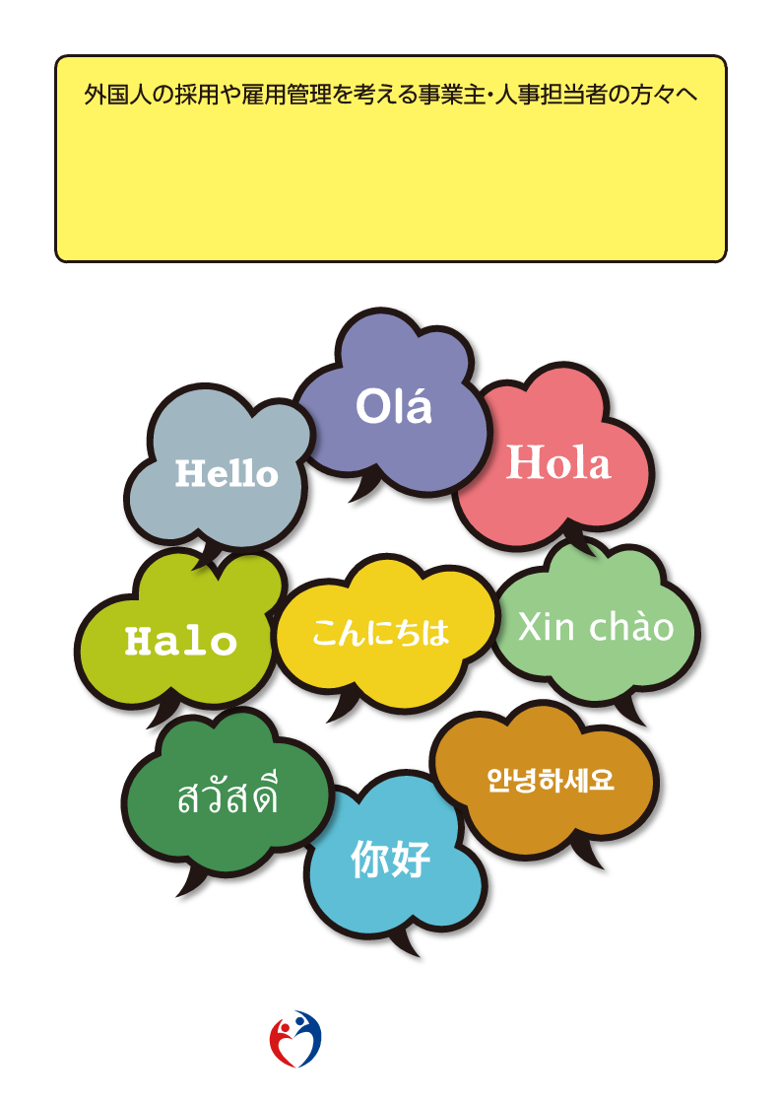

福井県内の外国人雇用の
好事例について
福井労働局・ハローワーク

Slide 2



1. 募集・採用について
● 外国人社員を受け入れるにあたってのポイント
外国人を募集・採用するためには、自社ホームページによる告知、大学等との連携、合同説明会や就活フェアへの参加、外国人雇用サービスセンターやハローワークの活用といったように、多種多様な方法があります。 このうち、海外で開催される就活イベントに参加し、海外大学の優秀な外国人学生を積極的に確保しようとする企業も多く見受けられ、海外大学の学生の卒業時期に合わせるために、通年採用を実施している企業もあります。 また、自社の外国人社員がソーシャル・ネットワーキング・サービス（SNS）を利用し形成している同国出身者のコミュニティを活用し、募集・採用を行っている企業もあります。 外国人の募集・採用に当たっては、専門的な知識や高度な技術を有すること、英語が堪能であること、コミュニケーション能力が優れていることなど、自社が求めている能力や人材像を事前にはっきりとさせ、上記のような外国人ならではの募集・採用経路があることも踏まえながら、求める人材を確保するために効果的な方法を選択していくことが重要です。 事業主が、例えば企業戦略として海外での販路開拓を進めるため、外国人を採用する必要性があると考えたとしても、日本人社員がその必要性についてしっかり理解していなければ、採用後、外国人と上手く協働していくことが困難となる可能性があります。外国人を円滑に受け入れるためには、自社の今後の企業戦略を見据えて、受入れの必要性や在り方などについて社内全体でよく認識を共有し、自社の内なるグローバル化の進展に着手しておくことが非常に有用です。 外国人の募集・採用段階において、職種別採用やジョブ・ディスクリプション（職務の内容を詳細に記載したもの）などを活用して、職務内容、自社が期待する役割、キャリアプランなどを事前に明示しておくことが、ミスマッチによる入社後の早期離職やモチベーション低下の防止につながり、職務上の意思疎通も図られ、外国人と上手く協働しやすい就労環境の整備につながっていきます。
県内企業の好事例アラカルト
◎ 外国人の採用の際には、社長が採用国に行って面接して いる。フェイスtoフェイスの面接は、採用後における信頼 関係の早期構築にもつながっている。 運輸業（福井市） ◎ 高度外国人材ポイント制を活用し、技能実習生と同国籍 の者を正社員（責任者）として雇用することで、母国語に よるコミュニケーション環境を整備しながら、技能実習生 が悩み事などを話しやすい土壌を作っている。 農業（高浜町）
① 海外で開催される就活イベントなども含めて様々な採用機会を積極的に活用
② 外国人の受入準備として自社の内なるグローバル化の進展にも着手
③ 募集・採用段階で職務内容やキャリアプランを明示することが有用
- 1 -

Slide 3

２. 配属・評価について
● 外国人社員を受け入れるにあたってのポイント
労働生産性の高い就労環境を構築するためには、社員同士が円滑にコミュニケーションを図り、職務上の意思疎通を適切に行うことのできる環境の整備が重要です。 このような環境を整備するための方策として、十分な日本語能力を有する外国人社員を積極的に責任者として抜擢することも有用な選択肢と考えられます。日本語能力が十分でない外国人新入社員にとっては、母国語で相談できる頼もしい先輩となりますし、抜擢された外国人社員は、日本人社員と外国人社員の架け橋となるキーマンとして活躍しながら、後輩の良き模範になろうと更なる成長を遂げてくれることも期待できます。 日本で就労する外国人社員の多くは、能力評価が不透明であると不満に感じています。自分自身が企業にどのように評価され、何が期待されているのか等について、外国人社員は日本人社員と同等以上に関心を示す傾向にあります。不透明な能力評価は、外国人社員の早期離職やモチベーションの低下につながることが懸念されるため、外国人社員も納得できる公正な能力評価を構築していくことが重要です。また、公正な能力評価であっても、日本語が不得意な外国人社員に対しては、評価内容が正確に伝わらず、誤解が生じてしまう懸念もあります。誤解が生じないよう時間をかけて丁寧に説明することも方法の一つですが、評価内容を母国語に訳して伝える等、コミュニケーシ ョンの行き違いによるトラブルを未然に防ぐことも有用です。 外国人社員も納得できる公正な能力評価を構築した後は、その評価結果を社員の処遇に対して、適切に反映させていくことが、外国人社員のモチベーションの向上につなげていく上で、重要な視点です。 例えば、人事評価の結果を昇進に即反映させることや、日本語が不得意な外国人社員の昇進試験の論文・面接は英語でも可能とすること等は、相対的にキャリアアップ志向の強い外国人社員のモチベーションの向上につながることが期待できます。
県内企業の好事例アラカルト
◎ 技能実習生の公平な雇用環境の構築とスキルアップを目的に、主担当以外の仕事も割 り当てている。そうすることで、残業が発生しても均等な残業時間にすることに効果を 上げている。また、複数の仕事を経験しそれを承認することでスキルアップとモチベー ションの維持にも効果を上げている。製造業（大野市） ◎ 日本語能力向上のため、技能実習生同士を離れた現場に配置し、日本語（を普段から 話す環境）で業務に従事している。建設業（坂井市） ◎ 技能実習生を含め人事評価による昇給、 賞与を支給している。 製造業（越前市）、小売業（坂井市）
① 職務上の意思疎通を円滑にするため外国人社員を責任者に抜擢することも
有用な選択肢
② 外国人社員も納得できる公正な能力評価を構築することが重要
③ 昇進方法を工夫し相対的にキャリアアップ志向の強い外国人社員に配慮
- 2 -

Slide 4

３.職場環境の整備について
● 外国人社員を受け入れるにあたってのポイント
異国の地で就労する外国人社員は、職場で日本人社員と同等以上にストレスを感じ、様々な悩み事などが生じがちです。 そこで、職場の上司とは別に、指導・相談役となる先輩社員が新入社員をサポートするメンター制度を導入し、外国人社員には、同国出身者であって、母国語で相談できるサポート役を配置する等、外国人社員も気軽に悩み事などを相談できる職場環境を整備していくことが重要です。 外国人社員を雇用する事業主は、安全衛生に関する教育、労働災害防止のための日本語教育の実施、標識や掲示の工夫に努める必要があります。 特に、まさに生じる危険のある外国人社員の労働災害を防止するため、日本人社員が突発的に呼びかけようとする場合、外国人社員の母国語を用いるのは大変難しいことです。このため、外国人社員には、安全衛生上のキーワードは日本語で徹底的に理解してもらい、事業場内における労働災害防止に関する標識、掲示などについても、外国人社員の母国語を用いる等といった工夫をすることで、安全な職場環境を構築しましょう。 外国人社員の母国には、日本とは異なる様々な風習があります。例えば、日本の風習では、正月に日本人社員の多くが長期休暇を取得しますが、外国人社員の母国で異なる期間に新年を祝う風習がある場合、日本の正月における長期休暇は、外国人社員にとっては必ずしも有用であるとは言えません。 外国人社員が母国の風習に合わせて長期休暇を取得できるように工夫すれば、仕事のモチベーシ ョンを高めることにつながっていくことが期待されます。
県内企業の好事例アラカルト
◎ 仕事や生活のルールに関する母国語の就業規則やマニュアル類を作成し、工場内の安 全標識をベトナム語併記し、また、安全教育や交通ルール及び生活指導等を定期的に実 施している。製造業（勝山市）、製造業（あわら市）、製造業（越前市） ◎ 現在、女性ばかりの外国人雇用であり、メンタルヘルスケアには女性スタッフを加え てフォローしている。また、健康面における病院付き添い対応を始め、悩み事への対処 は迅速に取り組んでいる。製造業（福井市） ◎ 冬季の積雪時は社用車で送迎している。製造業（大野市） ◎ 当初、技能実習生は時間給制だったが、毎月の金額の変動が大き くならないようにとの配慮から月給制に変更。製造業（あわら市） ◎ シフト勤務のため、公休日と有給休暇を組み合わせることで２週 間程度の休暇を取得し、１年に１回は母国へ戻ることができるよう に配慮している。医療・福祉（坂井市）
① 外国人社員も気軽に悩み事などを相談できる職場環境を整備
② 外国人社員の安全衛生面の管理を徹底
③ 外国人社員の母国の風習を勘案して柔軟な休暇制度を用意することが有用
- 3 -

Slide 5

４.教育・育成について
● 外国人社員を受け入れるにあたってのポイント
外国人社員の日本語能力を向上させることは、日本人社員との円滑なコミュニケーションが促進され、労働生産性の高い就労環境の構築につながっていきます。例えば、様々な方法を用いた個別指導や、語学試験の受験料補助などを通じて、日本語を学習する機会を提供し、積極的に日本語の習得を支援していくことが重要です。 加えて、円滑なコミュニケーションを促進するための手法は、外国人社員の語学力の向上のみに留まりません。自社の外国人社員の協力や外部講師の活用などにより、日本人社員の語学力を向上させることもその手法の一つであり、日本人社員が外国人社員に歩み寄っていく姿勢は忘れてはならない重要な視点です。企業においても、外国人社員の採用がきっかけとなり、グローバル化が進展する経済社会に対応するための日本人社員の育成を図るための良い契機になることが期待できます。 外国人社員の育成のために、業務に関連する様々な資格の取得を推奨することが有用です。資格取得に向けてチャレンジすることは、外国人社員のモチベーションの向上につながり、試験に合格して資格が取得できれば、自信にもつながります。また、企業としては、外国人社員の専門性の向上が、生産性の向上・会社業績の改善に結びつくことが期待できます。 そこで、日本の資格情報に係る十分な知見を得るのが難しい外国人社員に対しては、業務に必要な資格とその取得のために有効な手段を事前に情報提供した上で、資格取得に要する費用補助や試験合格者の表彰制度の創設等が有用です。さらに、日本における資格だけでなく、外国人社員が母国語で受験可能な海外における資格を積極的に評価することも重要な視点であり、資格取得を様々な側面から支援することが大切です。 相対的にキャリアアップ思考の強い外国人社員に対して、将来を見据えたキャリアプランをしっかりと提示した上で、そのプランに沿って計画的に研修を実施できる日本人の管理職を育成していくことが、優秀な外国人を確保するための体制整備の一環として重要な取組です。
県内企業の好事例アラカルト
◎ 通訳が先生となり、週１回１時間の日本語勉強会を開催している。日本語検定３級合 格で１万円の報奨金制度あり。製造業（福井市） ◎ 日本語能力向上のため、日本語ノート（その日覚えた日本語を書いて毎日担当者に渡 す）や日本語検定のテキスト等のやり取り・添削等を行っている。製造業（福井市） ◎ 日本語教育を、日本人社員が講師となり、希望者には毎日 １時間３０分実施している。製造業（小浜市） ◎ 仕事に向かう姿勢の面で、「日本でものづくりに携わる者 （職人）」としての精神的な部分を都度伝えるようにしてい る。製造業（福井市）
① 外国人社員だけでなく、日本人社員の語学力を向上させることで
相互理解を図ることも重要
② 外国語で受験可能な資格も含めて様々な資格の取得を推奨することが大切
③ 外国人社員のキャリア形成を的確に行える日本人管理職を育成
- 4 -

Slide 6



５.生活支援等について
● 外国人社員を受け入れるにあたってのポイント
外国人が日本での生活を開始するために、一人で準備を進めていると、言葉の壁、文化や習慣の差異などから、様々な困難に直面します。例えば、行政手続や銀行口座の開設などは、来日したばかりの外国人にとっては非常に難しい手続であり、日本人社員が同行し積極的にサポートすることで、外国人の不安や負担の軽減を図ることが重要です。 外国人を受け入れる際には、宗教や文化の違いにも配慮することが重要です。宗教によっては、決められた時間帯に礼拝を捧げることが義務づけられており、就業時間中でも礼拝を行えるような環境があれば、外国人社員も安心できます。また、日本人社員が積極的に各国の文化を勉強する機会を設けるなど、異文化を理解して尊重する姿勢を醸成することも大切です。 外国人は、原則として、一定の在留期間に限って日本に在留することができることとなっています。当初認められた在留期間後も在留を継続したい場合には、入国管理局で在留期間の更新に係る手続を行う必要があり、その手続をもし失念して在留期間を経過してしまった場合には、不法残留となってしまいます。外国人社員を適正に雇用するために、在留手続について積極的にサポートすることも重要です。
県内企業の好事例アラカルト
◎ 宿舎入居の際には担当者が同行し、近隣に挨拶回りをしている。また、かかりつけの 病院をあらかじめ伝えたうえで、なるべく会社の担当者が同行するようにしている。 サービス業（福井市） ◎ 毎年、ベトナムの祭り「テト（ベトナムの旧正月）の集い」が金沢市のホテルで開催 されるので連れて行っている。運輸業（福井市） ◎ 市国際交流協会主催「外国人と日本人の交流会」に参加、浴衣の着付けや七夕かざり、 踊りや歌のアトラクションなど、楽しい時間を共有した。製造業（小浜市） ◎ 積極的に、地域の社会奉仕活動（清掃活動）に参加するようしており、地域社会との の共生を推進している。製造業（敦賀市）、サービス業（福井市） ◎ 時間外や休日の余暇時間を活用できるよう、事業所敷地内にある地面を畑として提供 することにより、各自が好きに野菜を育てたりできるよう配慮している。 製造業（福井市）、製造業（坂井市） ◎ レクレーション（忘新年会、慰安旅行、BBQ大会など） を会社全額負担での参加。 業種問わず（県内全域）
① 日本での生活をスムーズに開始できるよう日本人社員が同行して
各種手続などを支援
② 生活面における宗教や文化の違いに配慮することが重要
③ 外国人社員の在留手続をサポート
- 5 -

Slide 7
参 考
外国人の雇用に関するＱ＆Ａ
募集・採用時において
（Ｑ１）外国人を募集したい場合にどのような点に気をつければ良いのでしょうか。 | 求人の募集の際に、外国人のみを対象とすることや、外国人が応募できないという求人を出すことはできません。国籍を条件とするのではなく、スキルや能力を条件として求人を出すようにし、公正採用選考及び人権上の配慮からも、面接時に「国籍」等の質問は行わないでください。 また、在留資格等の確認においては口頭で行うこととし、採用が決まり次第、在留カード等の提示を求めるようにしてください。
（Ｑ２）面接の結果、外国人を雇用しようと考えていますが、どのような点に気をつければよいのでしょうか。 | 外国人を雇用する場合は、就労させようとする仕事の内容が在留資格の範囲内であるか、在留期限を過ぎていないかを確認する必要があります。また、採用決定後に在留カード等の提示を求める場合には、個人情報であることに十分留意していただいた上で、確認することとしてください。
外国人雇用状況の届出について
（Ｑ３）雇入れの際、氏名や言語などから外国人であるとは判断できず、在留資格などの確認・届け出をしなかった場合、どうなりますか。 | 在留資格などの確認は、通常の注意力をもって、雇い入れようとする人が外国人であると判断できる場合に行ってください。氏名や言語によって、その人が外国人であると判断できなかったケースであれば、確認・届け出をしなかったからといって、法違反を問われることにはなりません。
（Ｑ４）外国人であると容易に判断できるのに届け出なかった場合、罰則の対象になりますか。 | 指導、勧告の対象になるとともに、30万円以下の罰金の対象とされています。
（Ｑ５）短期のアルバイトで雇い入れた外国人の届け出は必要ですか。 | 必要です。雇入れ日と離職日の双方を記入して、まとめて届出を行うことが可能です。
（Ｑ６）届出期限内に同一の外国人を何度か雇い入れた場合、複数回にわたる雇入れ・離職をまとめて届け出ることはできますか。 | 可能です。届出様式は、雇入れ・離職日を複数記入できるようになっていますので、それぞれの雇入れ・離職日を記入して提出してください。
（Ｑ７）留学生が行うアルバイトも届け出の対象となりますか。 | 対象となります。届け出に当たっては、資格外活動許可を得ていることも確認してください。
社会保険などについて
（Ｑ８）外国人を雇用した場合、労働保険や社会保険に加入させなければいけませんか。 | 労働保険や社会保険については、国籍に関わらず適用になります。
雇用労務責任者について
（Ｑ９）雇用労務責任者はどのように選任すればよいですか。また、選任した際の手続きはありますか。 | 外国人労働者の雇用管理業務を担当する人事課長等を選任してください。専任者でなく、兼任としても差し支えありません。また、選任した後のハローワークへの届出などの手続きは不要です。
参 考
外国人雇用管理アドバイザーのご案内
外国人労働者の雇用管理に関する相談について、外国人雇用管理アドバイザーが無料でご相談を承ります。詳しくは、事業所の所在地を管轄するハローワークへお問い合わせください。
○労務管理、労働条件において、日本人と同じように対応しているかについて
○外国人労働者の日本語能力に対応した職場作りについて
○職場環境、生活環境への配慮について
ご相談時の主な
アドバイス内容
- 6 -

Slide 8
参 考
在留資格一覧表
※在留資格ごとに在留期間が定められています（平成31年4月1日現在）
※在留資格については、地方出入国在留管理局へお問い合わせください。
●就労目的で在留が認められる外国人
これらの外国人は、各在留資格に定められた範囲で報酬を受ける活動が可能です。
在留資格 | 日本において行うことができる活動 | 在留期間 | 該当例
教授 | 日本の大学若しくはこれに準ずる機関又は高等専門学校において研究、研究の指導又は教育をする活動 | ５年、３年、 １年又は３月 | 大学教授等
芸術 | 収入を伴う音楽、美術、文学その他の芸術上の活動（この表の興行の項に掲げる活動を除く） | ５年、３年、 １年又は３月 | 作曲家、画家、著述家等
宗教 | 外国の宗教団体により日本に派遣された宗教家の行う布教その他の宗教上の活動 | ５年、３年、 １年又は３月 | 外国の宗教団体から派遣される宣教師等
報道 | 外国の報道機関との契約に基づいて行う取材その他の報道上の活動 | ５年、３年、 １年又は３月 | 外国の報道機関の記者、カメラマン
高度専門職 1号・2号 | 日本の公私の機関との契約に基づいて行う研究、研究の指導又は教育をする活動、日本の公私の機関との契約に基づいて行う 自然科学又は人文科学の分野に属する知識又は技術を要する業務に従事する活動、日本の公私の機関において貿易その他の事業の経営を行い又は管理に従事する活動など | 5年（1号）又は無期限（2号） | ポイント制による高度人材
経営・管理 | 日本において貿易その他の事業の経営を行い又は当該事業の管理に従事する活動（この表の法律・会計業務の項に掲げる資格を有しなければ法律上行うことが出来ないとされている事業の経営又は管理に従事する活動を除く） | ５年、３年、 １年、4月又は ３月 | 企業等の経営者・管理者
法律・ 会計業務 | 外国法事務弁護士、外国公認会計士その他法律上資格を有する者が行うこととされている法律又は会計に係る業務に従事する活動 | ５年、３年、 １年又は３月 | 弁護士、公認会計士等
医療 | 医師、歯科医師その他法律上資格を有する者が行うこととされている医療に係る業務に従事する活動 | ５年、３年、 １年又は３月 | 医師、歯科医師、看護師
研究 | 日本の公私の機関との契約に基づいて研究を行う業務に従事する活動（この表の教授の項に掲げる活動を除く） | ５年、３年、 １年又は３月 | 政府関係機関や私企業等の研究者
教育 | 日本の小学校、中学校、高等学校、中等教育学校、盲学校、聾学校、養護学校、専修学校又は各種学校若しくは設備及び編制に関してこれに準ずる教育機関において語学教育その他の教育をする活動 | ５年、３年、 １年又は３月 | 中学校・高等学校等の語学教師等
技術・人文知識・ 国際業務 | 日本の公私の機関との契約に基づいて行う理学、工学その他の自然科学の分野若しくは、法律学、経済学、社会学その他の人文科学の分野に属する技術若しくは知識を要する業務又は外国の文化に基盤を有する思考若しくは感受性を必要とする業務に従事する活動（この表の教授、芸術、報道、経営・管理、法律・会計業務、医療、研究、教育、企業内転勤、興行の項に掲げる活動を除く） | ５年、３年、 １年又は３月 | 機械工学等の技術者、 通訳、デザイナー、私企業の語学教師、マーケティング業務従事者等
企業内転勤 | 日本に本店、支店その他の事業所のある公私の機関の外国にある事業所の職員が日本にある事業所に期間を定めて転勤して当該事業所において行うこの表の技術・人文知識・国際業務の項に掲げる活動 | ５年、３年、 １年又は３月 | 外国の事業所からの転勤者
介護 | 日本の公私の機関との契約に基づいて介護福祉士の資格を有する者が介護又は介護の指導を行う業務に従事する活動 | ５年、３年、 １年又は３月 | 介護福祉士
興行 | 演劇、演芸、演奏、スポ―ツ等の興行に係る活動又はその他の芸能活動（この表の経営・管理の項に掲げる活動を除く） | ３年、１年、 ６月、３月又は １５日 | 俳優、歌手、ダンサー、プロスポーツ選手等
技能 | 日本の公私の機関との契約に基づいて行う産業上の特殊な分野に属する熟練した技能を要する業務に従事する活動 | ５年、３年、 １年又は３月 | 外国料理の調理師、スポーツ指導者、航空機の操縦者,貴金属等の加工職人等
特定技能 １号・2号 | 日本の公私の機関との契約に基づいて行う特定産業分野（介護、ビルクリーニング、素形材産業、産業機械製造業、電気・電子情報関連産業、建設、造船・舶用工業、自動車整備、航空、宿泊、農業、漁業、飲食料品製造業、外食業）に属する相当程度の知識若しくは経験を必要とする技能を要する業務（1号）又は熟練した技能を要する業務（２号）に従事する活動 | ３年（２号）、 1年、６月又は ４月（１号） | 特定産業分野（左記14分野（２号は建設、造船・舶用工業のみ））の各業務従事者
- 7 -

Slide 9
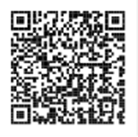
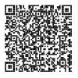
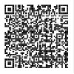
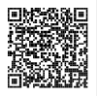
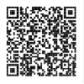
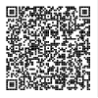
身分に基づき在留する者
これらの在留資格は在留中の活動に制限がないため、さまざまな分野で報酬を受ける活動が可能です。
在留資格 | 日本において行うことができる活動 |  | 在留期間 | 該当例
永住者 | 法務大臣が永住を認める者 |  | 無期限 | 法務大臣から永住の許可を受けた者（入管特例法の「特別永住者」を除く）
日本人の 配偶者等 | 日本人の配偶者若しくは民法（明治二十九年法律第八十九号）第八百十七条の二の規定による特別養子又は日本人の子として出生した者 |  | ５年、３年、１年又は６月 | 日本人の配偶者・実子・特別養子
永住者の 配偶者等 | 永住者の在留資格をもつて在留する者若しくは特別永住者（以下「永住者等」と総称する）の配偶者又は永住者等の子として日本で出生しその後引き続き日本に在留している者 |  | ５年、３年、１年又は６月 | 永住者・特別永住者の配偶者及び我が国で出生し引き続き在留している実子
定住者 | 法務大臣が特別な理由を考慮し一定の在留期間を指定して居住を認める者 |  | ５年、３年、１年、６月又は法務大臣が個々に指定する期間（５年を超えない範囲） | 日系3世等
その他の在留資格
在留資格 |  | 在留資格の概要 |  | 在留期間
技 能 実 習 |  | 研修・技能実習制度は、日本で開発され培われた技能・技術・知識の開発途上国等への移転等を目的として創設されたもので、研修生・技能実習生の法的保護及びその法的地位の安定化を図るため、改正入管法（平成22年７月１日施行）により、従来の特定活動から在留資格「技能実習」が新設されました。 |  | 法務大臣が個々に指定する期間（２年を超えない範囲）
特 定 活 動 ＥＰＡに基づく外国人看護師・介護福祉士候補者、 ワーキングホリデーなど |  | 「特定活動」の在留資格で日本に在留する外国人は、個々の許可の内容により報酬を受ける活動の可否が決定します。 ※届出の際は旅券に添付された指定書により具体的な類型を確認の上、記載してください（P7※２を参照して下さい）。 |  | ５年、４年、３年、2年、１年、６月、３月又は法務大臣が個々に指定する期間（５年を超えない範囲）
就労活動が認められていない在留資格
留学、家族滞在などの在留資格は就労活動が認められていません。 ～就労が認められるためには資格外活動許可が必要です～ 出入国在留管理庁により、本来の在留資格の活動を阻害しない範囲内（1週間当たり28時間以内など） で、相当と認められる場合に報酬を受ける活動が許可されます。 （例：留学生や家族滞在者のアルバイトなど）
外国人の雇用に関する参考情報
参 考
労働基準関係
外国人労働者向けモデル労働条件通知書 | 労働条件をめぐるトラブル防止のためご活用ください。 （英語、中国語、韓国語、ポルトガル語、スペイン語、タガログ語、インドネシア語、ベトナム語）
外国語版モデル就業規則 | 就業規則をめぐるトラブル防止のためご活用ください。 （英語、中国語、ポルトガル語、ベトナム語）
外国人労働者の安全衛生対策について | 外国人労働者への安全衛生教育の教材などを掲載しています。
技能実習生の労働条件の確保・改善のために | 技能実習生を雇用する際の労働条件に関する留意点アドをまとめています。
雇用管理関係
高度外国人材にとって魅力ある就労環境を整備するために 雇用管理改善に役立つ好事例集 | 高度外国人材が雇用管理改善を望む事項についてのアンケートやそれを踏まえた企業の取り組みに対するヒアリング調査を行い、好事例をまとめています。
留学生の採用定着ベストプラクティス
生活支援関係
外国人生活支援ポータルサイト、生活・就労ガイドブック | 外国人の方々か日本で生活するために必要な情報を掲載しています。
- 8 -

Slide 10
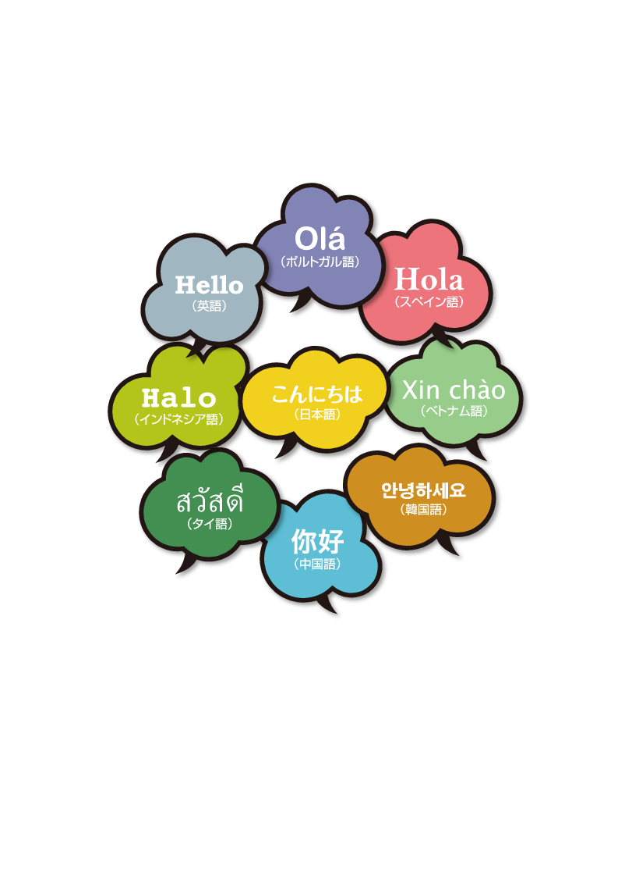
令和２年３月
福井労働局・ハローワーク

